Slide 1
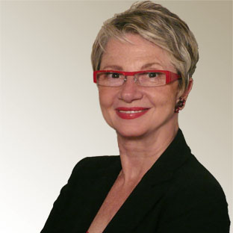
Session internationale nr 2 Dr Marlena Bouche
Santé durable –
un enjeu éducatif fondamental
pour les apprentissages tout au long de la vie

Slide 2
Objectif
La réflexion pluridisciplinaire des professionnels des différents domaines, par une approche transculturelle sur les questions concernant notre santé à tous, dans sa dimension physique, spirituelle et culturelle.
Santé durable – un enjeu éducatif fondamental pour les apprentissages tout au long de la vie Santé durable – un enjeu éducatif fondamental pour les apprentissages tout au long de la vie

Slide 3
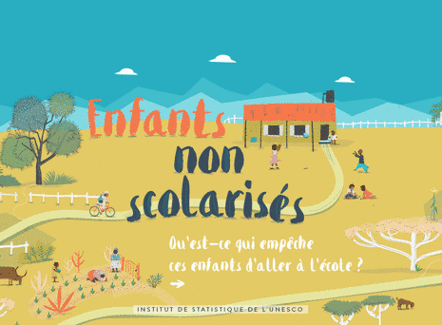
121 millions d’enfants et d’adolescents aucun progrès dans la réduction de leur nombre depuis 2007

Slide 4
L’échec de l’EPT ?
En dépit des promesses faites par la communauté internationale de parvenir à l’objectif de l’Education pour tous d’ici 2015:
121 millions d’enfants et d’adolescents n’ont jamais commencé l’école ou l’ont abandonnée,
Environ 63 millions de 12 - 15 ans sont privés de leur droit à l’éducation
Les progrès antérieurs obtenus dans l’élargissement de l’accès à l’éducation seront remis en cause si l’on ne change pas profondément les politiques et les ressources.
« Nous avons besoin d’opérations plus ciblées pour aider les familles déplacées par les conflits, les filles forcées de rester chez elles, les enfants handicapés et les millions d’autres obligés de travailler ». Irina Bokova, La Directrice Générale de l’UNESCO

Slide 5
L’éducation inclusive indispensable car nous vivons dans les sociétés exclusives
L’éducation inclusive est fondée sur le droit de tous à une éducation de qualité qui réponde aux besoins d’apprentissage essentiels et enrichisse l’existence des apprenants.
Axée en particulier sur les groupes vulnérables et défavorisés, elle s’efforce de développer pleinement le potentiel de chaque individu.
Le but ultime de l’éducation de qualité inclusive est d’en finir avec toute forme de discrimination et de favoriser la cohésion sociale.

Slide 6
Education enfants et jeunes post-2015 - investissements prioritaires dans trois domaines -
Anthony Lake, Directeur général de l’UNICEF:la réussite de chaque enfant – et l’impact de notre investissement dans l’éducation – dépend des trois facteurs à la fois
amener plus d’enfants dans les écoles primaires ;
aider plus d’enfants,
particulièrement les filles, à rester à l’école au cours du cycle secondaire
améliorer la qualité de l’enseignement qu’ils reçoivent durant leur scolarité »,
la réussite de chaque enfant – et l’impact de notre investissement dans l’éducation – dépend des trois à la fois

Slide 7
L’adolescence - période centrale joue sur la santé physique, mentale, reproductive et sexuelle ultérieures.
Les adolescents risquent deux fois plus d’être non scolarisés que les enfants en âge de fréquenter l’école primaire, affirment l’UNESCO et l’UNICEF (2015)
Dans le monde, un adolescent sur cinq n’est pas scolarisé contre un enfant sur onze en âge de fréquenter l’école primaire (Le rapport, financé par le Partenariat mondial pour l’Éducation)
Au moins 70% des décès prématurés d'adultes reflètent des comportements initiés ou renforcés au cours de l'adolescence.
Origines:
maladies non transmissibles liées à l'obésité et l'inactivité physique,
augmentation précoce de la pression artérielle,
tabagisme et toxicomanie,
troubles psychiques.
Trait majeur : propension à prendre des risques, à se mettre physiquement et moralement en danger.
Insuffisance de la place accordée par la médecine, (traditionnellement organisée autour des deux pôles pédiatrique et adulte)

Slide 8
Apprendre pour la vie -Quelle éducation pour tous en matière de santé?
Il s’agit de développer des aptitudes et des comportements durables et ces, dès la petite enfance pour que chaque individu se sente responsable de sa santé et sache construire son bien-être physique, culturel, spirituel.
Dans quelle mesure et comment l’école peut-elle sensibiliser les enfants dès le plus jeune âge ? Comment nous, parents, à la maison, pouvons-nous leur faire prendre conscience, déclencher des reflexes relatifs à la santé s’inscrivant sur le long terme ? Quels sont des indicateurs de la réussite ?

Slide 9
Quelle éducation pour tous afin que chaque individu se sente responsable et sache construire son bien-être physique, culturel, spirituel
Yves Angelloz part des principes
Pour grandir et vivre au meilleur de ses possibilités, l’être humain doit pouvoir répondre en tant qu’enfant et adulte à des besoins organiques, psycho-affectifs, sensoriels, socio- culturels et éducatifs.
Ces besoins forment un tout et se retrouvent à tous les stades de la vie. Si il y a absence ou perturbations de l’un de ces éléments il y aura danger pour le bien être.
Si ces besoins sont respectés l’enfant et l’adulte atteindront la plénitude des potentialités dont ils sont génétiquement porteurs et ceci représentera la SANTE « un état complet de bien-être physique mental et social »

Slide 10
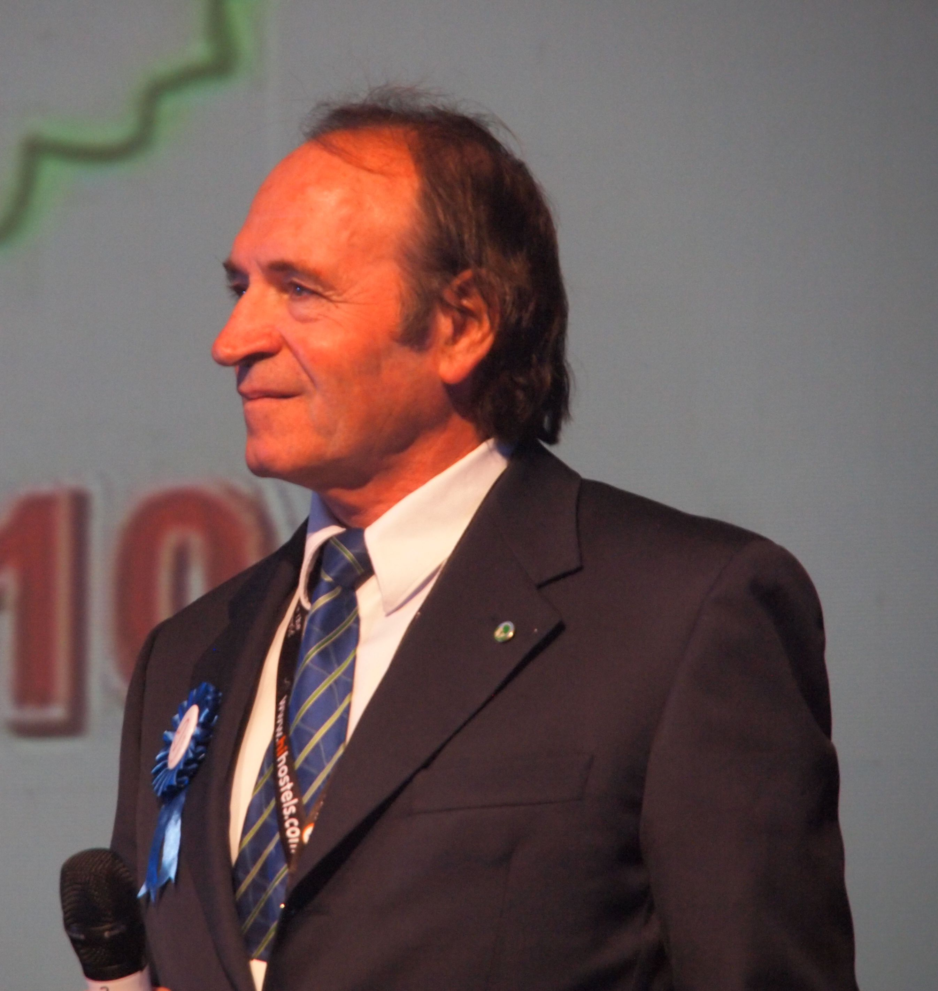
Yves Angelloz Grand témoin Centre International des Jeux Mondiaux de la Paix La Gauthière - 01200-Billiat/Bellegarde (France) E-Mail : centre.inter.jmp@gmail.com - Tél: 00 33 (0)4 50 59 90 51 www.jeuxmondiauxdelapaix.com
En tant que kinésithérapeute, professeur d’éducation et de sports, Yves nous apporte un témoignage et la réflexion en ce qui concerne les sports dans la vie de l’enfant et de l’adulte:
Le sport à tous et à tous les âges
Nouvelles philosophies des compétitions sportives
Une expérience novatrice : LES JEUX MONDIAUX DE LA PAIX

Slide 11
Y

Slide 13
Education des filles

Slide 14
Maya Sitaram

Slide 15
Education à la sexualité

Slide 16
Pourquoi la santé sexuelle et reproductive des adolescents reste un problème clé de la Santé Publique sur le plan mondial?
Quelques chiffres
1/5 population mondiale (1,3 milliard env.) est un adolescent (10-19 ans - UNFPA).
28% de la population mondiale est âgée de moins de 15 ans.
50% sous le seuil de pauvreté.
25% vivent avec moins de 1 USD/jour.
Sexuellement actifs.
Sans les connaissances ou les moyens nécessaires pour se protéger ni la possibilité d’orienter leurs énergies vers des activités plus productives.
Les jeunes Français (0-14 ans) = 18% pop. env.

Slide 17
La santé est une affaire personnelle de l’individu.
Comment éduquer? Comment informer? Comment communiquer?
Raisons des échecs programmes de santé :
Inadaptation du message aux besoins précis aux besoins précis manifestés à un stade donné du développement personnel
Non résolution du problème vital de l’adolescent, immédiat ou à plus long terme (ex. quel est le sens de la vie? À quel moment faut il commencer la relation sexuelle?...)
Insuffisance de l’infrastructure permettant de mettre en œuvre le consigne pédagogique (ex. absence de robinet pour se laver les mains)
Ne permet pas la sincérité de la réaction de l’adolescent (discussion sur la santé sexuelle en classe)
Image déficiente du canal de communication : l’élève n’a pas de confiance en celui qui propose une idée (ex. l’enseignant d’histoire parlant du danger des drogues, l’enseignant de mathématiques parlant des STI…)

Slide 18
Challenges VIE SEXUELLE
25% des élèves de 15 ans déclare avoir déjà eu des rapports sexuels, les garçons davantage que les filles.
Bon signe: seulement 9,7 % des adolescents sexuellement initiés déclarent n'avoir utilisé aucun mode de contraception lors de leur dernier rapport sexuel.

Slide 19
« Les questions auxquelles je n’ai jamais eu de réponse… »
Etude qualitative des besoins éducatifs
des adolescents
(11-17ans)
Ukraine 2006-2007

Slide 20
Objectifs
Identifier et analyser les besoins éducatifs des adolescents (11-17 ans) relatifs à leur santé et à la prévention du VIH-Sida.
Identifier les faiblesses des programmes éducatifs en cours ainsi que celles des formations des spécialistes dans le domaine de la promotion de la santé et de la prévention VIH-Sida parmi les jeunes en Ukraine.
Utiliser une approche multisectorielle dans la lutte contre VIH-Sida et dans la promotion de modes de vie sains parmi les jeunes pour
Formuler les recommandations aux décideurs politiques et aux structures administratives des niveaux central et décentralisés, et plus spécifiquement au Ministère de l’Education de l’Ukraine, aux ONG et au secteur privé.

Slide 21
Approche socio-anthropologique de collecte de données
Cette originale méthode de l’analyse des besoins éducatifs utilise une approche anthropologique et exige une très grande motivation des participants.
Elle a été mise au point par le Dr Marlena Bouche durant ses différentes expertises sur le terrain, notamment pour l’UNESCO, l’UNICEF et d’autres agences onusiennes, ainsi que pendant ses interventions personnelles.
Elle a été appliquée pour la première fois dans les pays post-conflit (UNESCO/Tadjikistan, Géorgie, 1994) en tant que méthode de l’appréciation rapide de la situation.
Puis, a été systématiquement utilisée en Asie Centrale (Ouzbékistan, Turkménistan, 1998), en Europe de l’Est (Pologne, Bulgarie, 2005) et en Afrique (2007 et avant).

Slide 22
Les groupes cibles de l’étude
L’échantillon d’environ 5 000 adolescents 11-17 ans, élèves de :
Lycées d’enseignement général ,
Gymnases et collèges,
Ecoles dans lesquelles existent déjà des programmes de la prévention VIH-Sida,
Ecoles d’apprentissage professionnelle et technique (lycées techniques).

Slide 23
Les résultats
Environ 60 000 de questions posées
concernaient tout particulièrement:
Bloc 1. Les relations avec les pairs (50% )
Bloc 2. La santé (47% )
Bloc 3. Les relations avec le sexe opposé (36%)
Bloc 4. Les relations avec la société (33%)
Bloc 5. Les relations intrafamiliales (32%)
Bloc 6. L’éducation (22%)
Bloc 7. Les questions philosophiques (18%)

Slide 24
La distribution des blocs de questions posées ensemble par les filles et les garçons selon les groupes d’âge (%)

Slide 25
La distribution des blocs de questions posées par les garçons (en % selon l’âge)

Slide 26
La distribution des blocs de questions posées par les filles en % selon l’âge
Présentation CMA - Marrakech, novembre, 2012

Slide 27
Le bloc Santé Les questions posées par les adolescents de 11 à 17 ans en %
Filles de 11 à 17 ans
Garçons de 11 à 17 ans

Slide 28
Quelques exemples
A quoi sert le préservatif? (garçon, 11 ans)
Pourquoi je suis toujours fatiguée?(fille, 11 ans)
Pourquoi je suis devenue grosse? (fille, 11 ans)
Quand il faut commencer la vie sexuelle?(fille, 13 ans)
Comment s’occuper du sex? (garçon, 12 ans)
Comment maigrir? (fille, 13 ans)
Comment rendre la poitrine plus volumineuse? (fille, 13 ans)
Pourquoi existent-ils les homosexuels (fille, 13 ans)
Est-il vrai qu’on trouve les enfants dans le choux? (fille, 12 ans)
Quand est-ce que les médecins pourront prévenir le sida? (garçon, 12 ans)
Est-ce qu’on peut guérir le cancer? (fille, 11 ans)

Slide 29
Besoin urgent
Education holistique à la santé

Slide 30
Education à l’ère internet
On est en train d’inventer de nouvelles formes d’éducation
Des plateformes qui permettent aujourd’hui de transmettre en 8-10 minutes le résumé d’un savoir universel
Les MOOCs pour tous
Khan Academy
Alisson – 95% d’abonnées – pays émergents, et notamment les femmes
Les sites de financement participatif: crowdfunding – pays émérgents -des prêts aux particuliers – les femmes empruntent auprès des communautés des internautes, oules particuliers prêtent directement aux PME

Slide 31
Projet
Adolescent Health Focused Institute
Network for Creative Intergenerational Education

Slide 32
Partners
Nécessité d’un engagement intégral de la part de tous les acteurs concernés et au niveau national face aux besoins en matière de santé et d’éducation, de formation, d’emploi, de participation, …

